Slide 1


BÀI 21: HIỆP HỘI CÁC QUỐC GIA ĐÔNG NAM Á

Slide 2


Slide 3
Thứ ba ngày 25 tháng 03 năm 2025.
Lịch sử và địa lí:
BÀI 21: HIỆP HỘI CÁC QUỐC GIA ĐÔNG NAM Á (TIẾT 1)
Đọc thông tin và quan sát hình 2, em hãy:
- Xác định vị trí địa lí của khu vực Đông Nam Á trên lược đồ.
- Kể tên các quốc gia trong khu vực Đông Nam Á.
1. Vị trí địa lí của khu vực Đông Nam Á

Slide 4
Thứ ba ngày 25 tháng 03 năm 2025.
Lịch sử và địa lí:
BÀI 21: HIỆP HỘI CÁC QUỐC GIA ĐÔNG NAM Á (TIẾT 1)
1. Vị trí địa lí của khu vực Đông Nam Á
Ở phía đông nam của châu Á.
Phía bắc giáp với Trung quốc, Ấn Độ, Băng-la-đét
Khu vực Đông Nam Á
Phía đông giáp với Thái Bình Dương
Phía nam và tây giáp với Ấn Độ Dương.

Slide 5

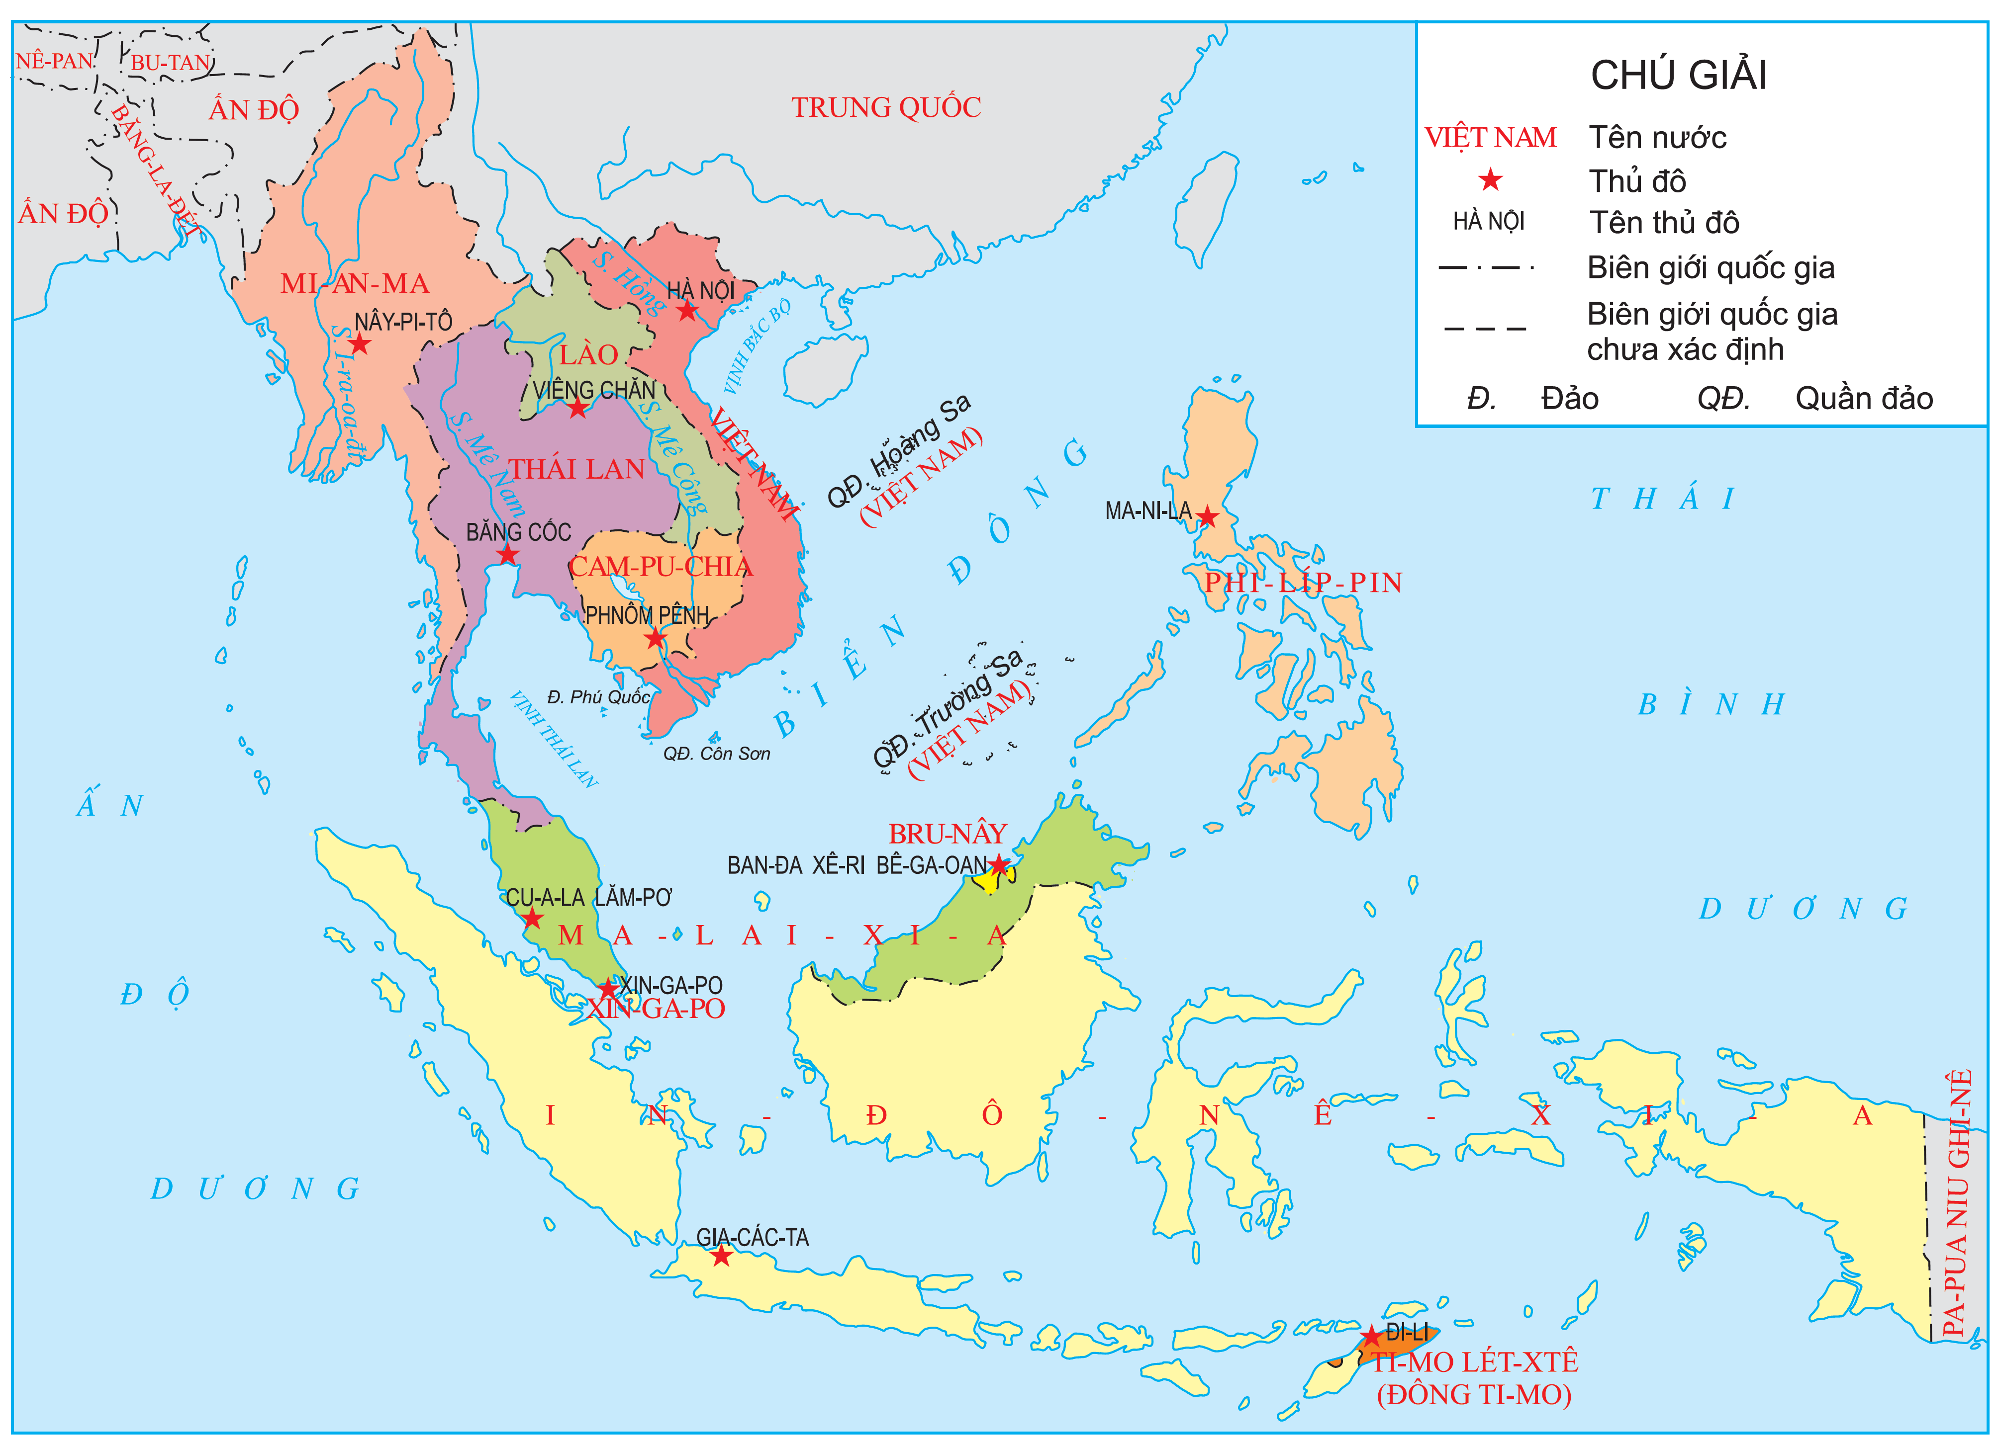
Đông Nam Á lục địa
Đông Nam Á gồm có 11 quốc gia.
1
2
3
4
Đông Nam Á lục địa
11
5
6
7
Đông Nam Á hải đảo.
8
9
10

Slide 6
Thứ ba ngày 25 tháng 03 năm 2025.
Lịch sử và địa lí:
BÀI 21: HIỆP HỘI CÁC QUỐC GIA ĐÔNG NAM Á (TIẾT 1)
1. Vị trí địa lí của khu vực Đông Nam Á
+ Xác định vị trí các nước trong bộ phận Đông Nam Á lục địa và vị trí các nước trong phần Đông Nam Á hải đảo.

Slide 7

Đông Nam Á có vị trí mang tính chiến lược ở khu vực châu Á và trên thế giới. Đông Nam Á nằm trên điểm kết nối của một trong hai tuyến đường hàng hải nhộn nhịp nhất thế giới và là nơi giao thoa của hai nền văn minh lớn (Trung Hoa và Ấn Độ). Tất cả các đặc điểm trên tạo thuận lợi cho các quốc gia trong khu vực Đông Nam Á tiếp cận và giao lưu, hợp tác và buôn bán với những nền kinh tế lớn nhất thế giới.

Slide 8


Slide 9
Thứ ba ngày 25 tháng 03 năm 2025.
Lịch sử và địa lí:
BÀI 21: HIỆP HỘI CÁC QUỐC GIA ĐÔNG NAM Á (TIẾT 1)
Câu 1: Khu vực Đông Nam Á gồm bao nhiêu quốc gia?
A. 10 quốc gia.
B. 11 quốc gia.
C. 13 quốc gia.
D. 14 quốc gia.
B

Slide 10
z
z
Chia sẻ một số hiểu biết của mình về các nước Đông Nam Á (ngoài Lào và Cam – pu – chia đã học)

